Slide 1
Prírode blízke hospodárenie v lesoch – základný predpoklad trvalo udržateľného hospodárenia
Ing. Petra Jankejová
LESY SR, š.p. Odštepný závod Prievidza

Slide 2
Prírode blízke spôsoby obhospodarovania lesov, či prírode blízke hospodárenie v lesoch (PBHL) – slovné spojenia, ktoré dnes počujeme zo všetkých strán.
Ale sú tieto slovné spojenia nové, alebo sme sa s nimi už niekedy stretli?
Príroda a v nej prebiehajúce prírodné procesy nám ukazujú, akým smerom by sme sa mali pri starostlivosti o lesy uberať. Našim cieľom je trvalo udržateľné hospodárenie v lesoch, čiže hospodárenie v lesoch takým spôsobom a v takom rozsahu, aby sa zachovala ich biologická diverzita, odolnosť, produkčná a obnovná schopnosť, životnosť a schopnosť plniť funkcie lesov.
A práve aplikácia PBHL v praxi predstavuje a bude predstavovať budúcnosť lesníctva nielen na Slovensku. Klimatické zmeny sú v súčasnosti najvýznamnejší faktor podmieňujúci použitie princípov PBHL, ktoré prináša aj zlepšenie mimoprodukčných funkcií lesa – ekologických a spoločenských, čo má pozitívny vplyv najmä vo vzťahu k verejnosti.
Verejnosti, ktorá dnes veľmi negatívne vníma realizovanie akýchkoľvek hospodárskych zásahov v lese, pričom si vôbec neuvedomuje, že drevo je obnoviteľná surovina a stretávajú sa s ním a využívajú ho každý deň!

Slide 3
Dovoľte mi krátky návrat do minulosti:
Slovensko – až do 50-tych rokov orientované na holorubný hospodársky spôsob.
Obrat priniesol zákon č. 206/1948 Zb. - výrazne obmedzil holorubnú ťažbu, dorub bolo povolené realizovať len na ploche, kde sa najmenej na 60 % výmery nachádzalo prirodzené zmladenie alebo podsadba. Možno by sme sa mali zamyslieť, že už v 50.-tych rokoch hovorili o 60 % ...
V tomto období sa zakladajú prvé výberkové porasty na Smolníckej osade.
Rok 1956 – Sliač - Konferencia o výberkových lesoch:
Cieľ: orientovať rúbaňové hospodárstvo na prechod k hospodárstvu výberkovému. Záverečná rezolúcia konštatovala výhody a postupy praktickej realizácie, výberné princípy sa však v praxi nerealizovali správne alebo vôbec.

Slide 4
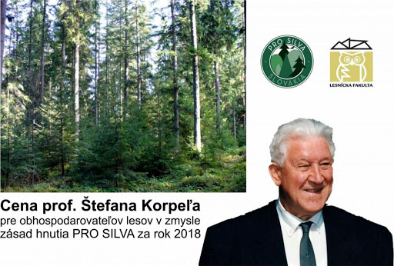
Zákon č. 166/1960 Zb. – za základný hospodársky spôsob ustanovil maloplošný rúbaňový (podrastový) spôsob s prirodzenou, umelou alebo zmiešanou obnovou. Zároveň umožnil zavádzať výberkový spôsob hospodárenia vo vhodných biologických podmienkach.
Zákon č. 100/1977 Zb. – pre obnovu lesov uvádza holorubný, podrastový aj výberkový hospodársky spôsob. Prudký rozvoj mechanizácie spôsobil uplatňovanie predovšetkým holorubného spôsobu.
V tomto období na VŠLD vo Zvolene už pôsobí Prof. Ing. dr.h.c. Štefan Korpeľ, DrSc., ktorý ako zástanca prírode blízkeho hospodárenia bol pri zrode európskeho hnutia Pro Silva.
rok 1989 – Slovinsko: založené združenie Pro Silva ako „Európske združenie lesníkov obhajujúcich lesné hospodárstvo založené na prírodných procesoch“
Slovensko patrí medzi zakladajúcich členov!

Slide 5

rok 1994 – opatrenie Lesníckej sekcie MP SR č. 4863/1994/302/720 nariadilo uprednostňovať podrastové hospodárenie.
rok 2000 – prof. Ing. Milan Saniga, DrSc. ako vedúci katedry pestovania lesa na Lesníckej fakulte TU Zvolen sa stáva predstaviteľom hnutia Pro Silva na Slovensku.
V oblasti pestovania lesa dlhodobo spája teóriu
s lesníckou praxou a prostredníctvom seminárov
i praktických ukážok v teréne,
osobne zavádza najnovšie poznatky v pestovaní lesov do života.
Začína úzka spolupráca so štátnym podnikom LESY SR.
rok 2001 – vytvára sa výbor Pro Silva na Slovensku.
V prvých rokoch sa o hnutí vedelo na Slovensku málo, jeho aktivity sa väčšinou rozvíjali na akademickej pôde LF TU Zvolen. Vďaka tomu sa ale pripravil veľmi dobrý teoretický základ na ďalšie pôsobenie hnutia - publikovanie odborných článkov a príspevkov v lesníckych časopisoch, príprava lesníckych dní a odborných seminárov.
Významnú úlohu zohráva výbor v legislatívnom procese pri tvorbe zákonov.

Slide 6
Zákon o lesoch č. 326/2005 Z.z. – zavádza nový hospodársky spôsob účelový, ktorý sa „uskutočňuje ťažbou jednotlivých stromov alebo skupín stromov spravidla v ochranných lesoch a lesoch osobitného určenia tak, aby sa dosiahla štruktúra lesných porastov vhodná na zabezpečenie cieľa a účelu, na ktoré boli vyhlásené“.
Táto definícia pomohla pri praktickej aplikácii PBHL aj v hospodárskych lesoch.
Keďže PBHL sa na Slovensku vnímalo za synonymum výberkového hospodárenia, pri novelizácii zákona o lesoch účinnej od 1.7.2014 sa doplnila možnosť uplatniť výberkový hospodársky spôsob tam, kde pre neho existujú vhodné podmienky alebo kde je možné takéto podmienky vytvoriť.
Presná definícia PBHL stále zostávala nejednoznačná, preto výbor Pro Silva urobil významný krok a na základe opatrenia z Akčného plánu Národného lesníckeho programu SR na obdobie rokov 2014 -2020 vypracoval v roku 2018 definíciu pojmu PBHL.

Slide 7
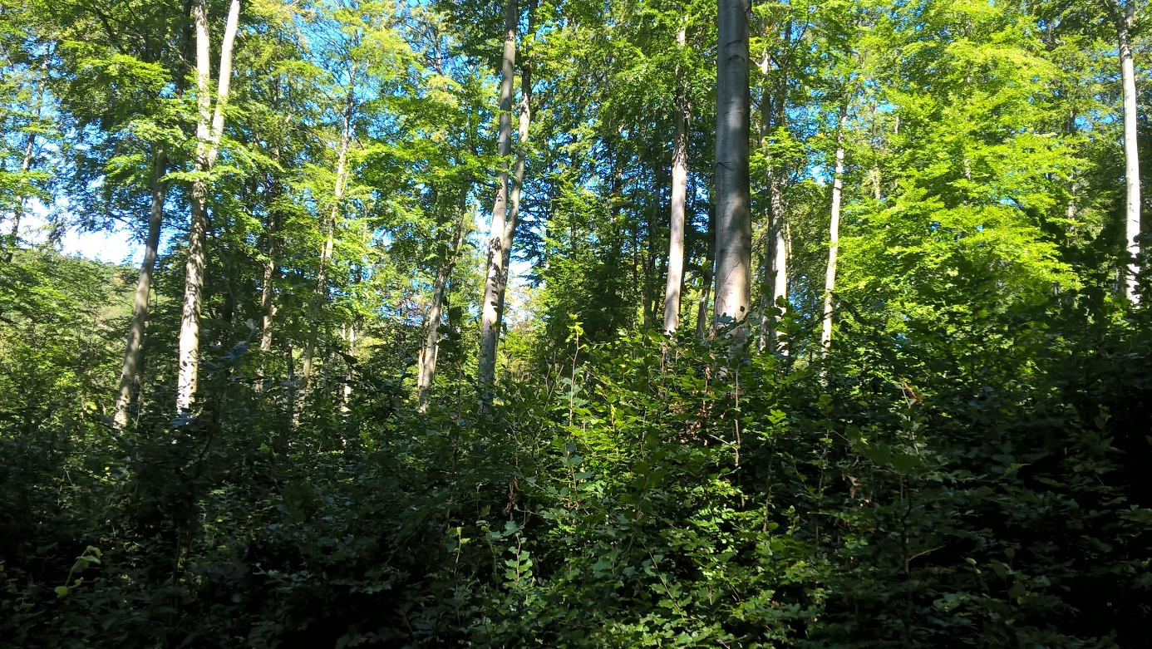
Významný posun ohľadom legislatívy nastal v roku 2019:
novela zákona č. 326/2005 Z.z. o lesoch, účinná od 1.1.2020
prírode blízke hospodárenie v lesoch definuje:
pestovné a obnovné postupy zamerané na vytváranie a pestovanie lesov s diferencovanou vekovou, druhovou, genetickou a priestorovou štruktúrou v maximálnej možnej miere sa približujúcou prirodzeným lesom charakteristickým pre podmienky danej lokality;
tieto postupy v maximálnej možnej miere využívajú prírodné procesy, najmä prirodzenú obnovu drevín, regeneračnú schopnosť lesného ekosystému, individuálny výškový a hrúbkový rast stromov, schopnosť autoredukcie a tvarovú premenlivosť lesných drevín.

Slide 8
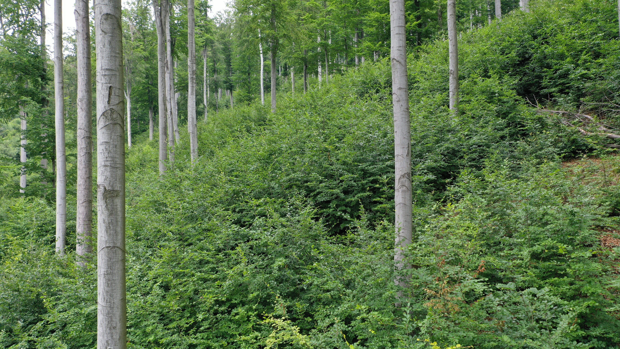
Pri prírode blízkom hospodárení v lesoch sa uplatňuje:
účelový hospodársky spôsob
výberkový hospodársky spôsob
podrastový hospodársky spôsob maloplošnou formou, pri ktorej plocha jedného obnovného prvku nesmie presiahnuť 0,2 hektára; v terénoch s priečnym sklonom nad 40 %, v nepriechodných terénoch alebo na neúnosných terénoch nesmie presiahnuť 1,5 hektára pri šírke obnovného prvku nepresahujúcej priemernú výšku obnovovaného lesného porastu. (§ 18 ods. 4 zákona o lesoch)

Slide 9
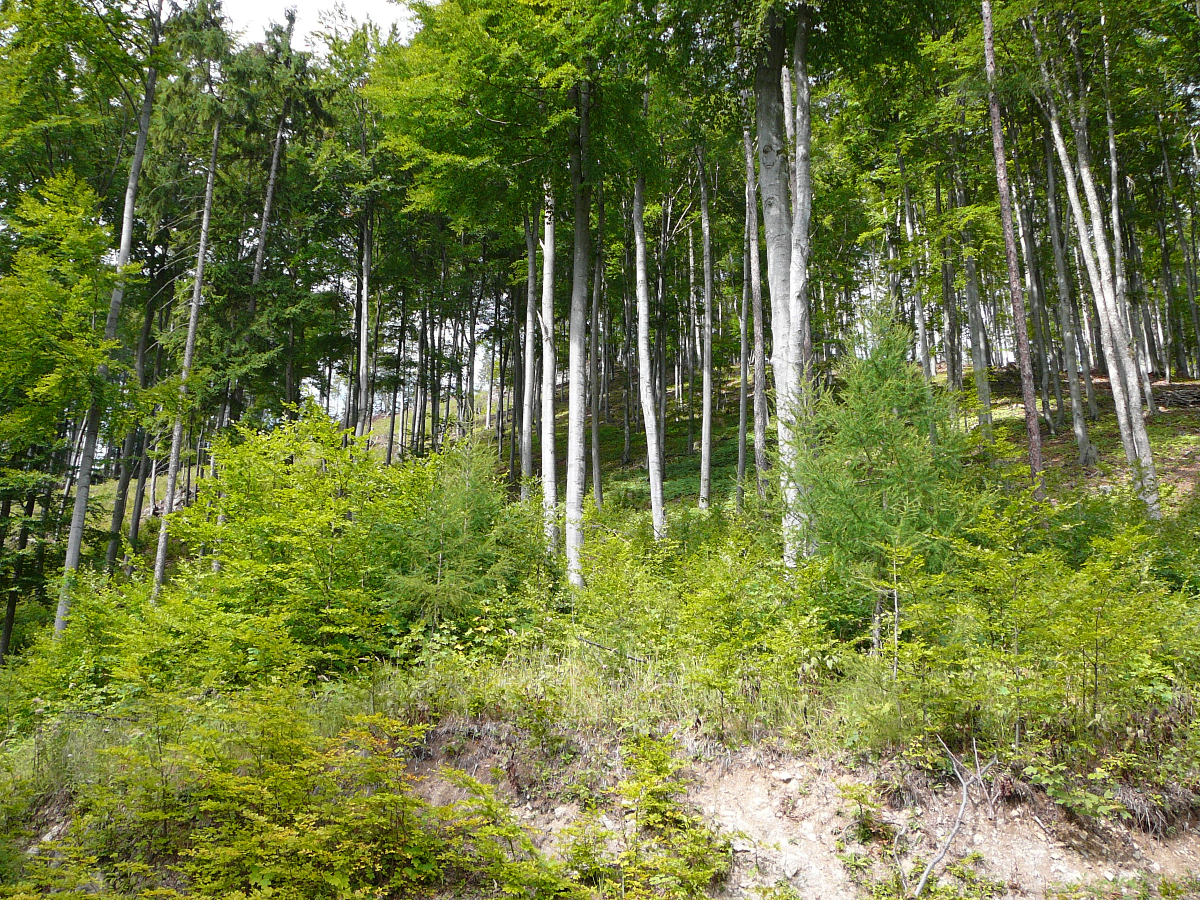
Je to koniec?
Nie, je to len začiatok!
Pripravuje sa vykonávacia vyhláška k novele zákona o lesoch, ktorá spresní pravidlá.
Dôležité bude dopracovanie LHE a doplnenie modelov hospodárenia do pracovných postupov HÚL, aby sa dostali do širokej praxe.

Slide 10
LESY SR, š.p. a Pro Silva
Významnú a veľmi rozhodujúcu úlohu pri podpore myšlienok PBHL z pozície LESY SR, š.p. má Ing. Rudolf Bruchánik - pestovateľ GR.
S podporou vedenia GR aplikoval myšlienky PBHL v praxi zriaďovaním objektov PRO SILVA, v súčasnosti viac ako 250 objektov s výmerou takmer 65000 ha.
V rámci SR vzniklo 5 demonštračných objektov Pro Silva, každý je špecifický pre danú lokalitu. Hlavným cieľom objektov bolo a je vzdelávanie pracovníkov lesníckej prevádzky hospodáriacich v podobných podmienkach.
Rok 2005 - nadobúda účinnosť Metodicko-organizačný pokyn k PBHL, ktorý predstavuje začiatok cieľavedomej a praktickej aplikácie v rámci celého podniku.
Rok 2010 - začína spolupráca LESY SR, š.p. s vyhotovovateľmi PSL pri návrhu hospodárskych opatrení k PBHL a začiatok označovania:
„porast Pro Silva“ v PSL

Slide 11
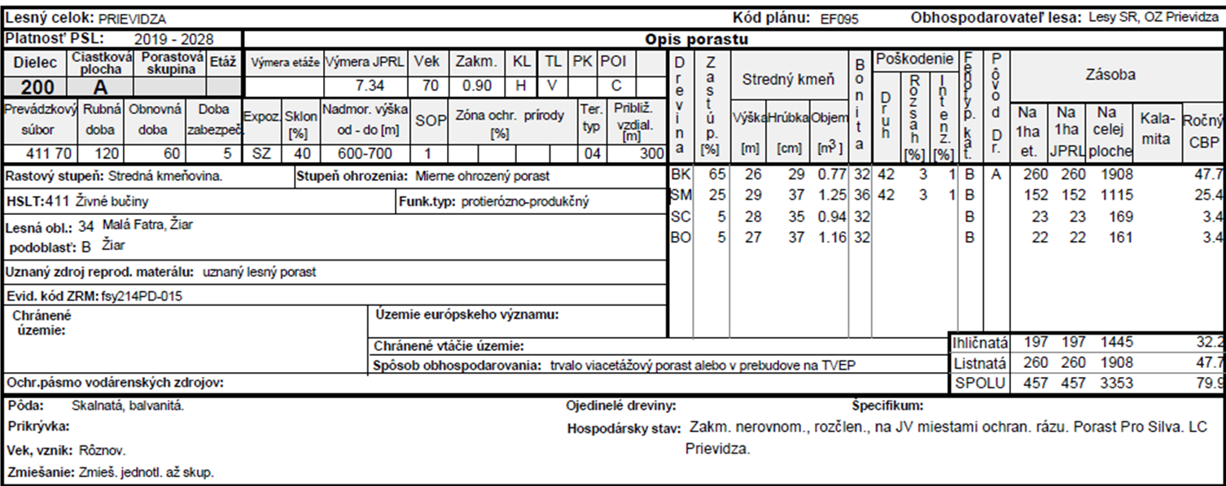
Rok 2014 - účinnosť nadobúda Metodický pokyn k vytváraniu trvalo viacetážových porastov, spolupráca LESY SR, š.p., NLC Zvolen a Vyhotovovatelia PSL:
začiatok označovania „trvalo viacetážový porast alebo porast v prebudove na TVEP“ v PSL

Slide 12
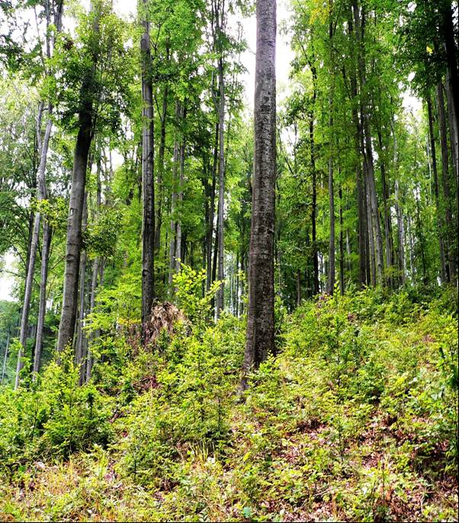
Objekty Pro Silva
každý objekt Pro Silva má vlastnú dokumentáciu:
- príslušnosť k hospodárskemu subjektu, názov, výmera
- meno osoby zodpovednej za hospodárenie a Objekt Pro Silva Mankovec
osoby vykonávajúcej odborný dohľad
- zápisník so základnými údajmi o objekte
- opis porastov a plán hospodárskych opatrení
v JPRL objektu Pro Silva
- porastová mapa s vyznačeným objektom
OZ Prievidza – 17 objektov Pro Silva

Slide 13
PBHL je v LESOCH SR, š.p. uplatňované s nasledovnými princípmi a cieľmi:
Tvorba zmiešaných lesov (ekologická stabilita, biodiverzita, zlepšenie lesnej klímy, vyrovnanosť drevnej produkcie).
Obnovenie prírodnej štruktúry (prirodzené lesné spoločenstvá s ponechanými starými stromami a mŕtvym stojacim a ležiacim drevom, viacvrstvová výstavba).
Zvyšovanie genetickej diverzity (zachovanie kontinuity medzi generáciami lesa, adaptácia k zmenám prostredia a klímy).
Prirodzená druhová skladba (druhová diverzita, uprednostňovanie pôvodných drevín, podpora zriedkavým a ohrozeným drevinám).
Uprednostňovanie prirodzenej obnovy (cielené využívanie prírodných procesov, viacúrovňová štruktúra lesného porastu, racionalizácia nákladov obnovy lesa).
Pestovanie porastovej zásoby (optimalizácia drevných zásob, zvyšovanie hodnotového prírastku, skvalitnenie produkcie, ekologická stabilita).
Ťažba cieľových stromov (hodnotová produkcia, vyrovnanosť ťažby, zvýšenie výnosov).
Zvyšovanie ekologickej stability (redukcia abiotických a biotických škodcov, obmedzenie kalamít, stabilita produkcie).
Diferenciácia porastovej štruktúry (rôznoveké, rôznorodé, etážové porasty, autoredukcia vo vývojových štádiách, racionalizácia nákladov vo výchove, rekreačná a estetická funkcia lesa).
Zlepšovanie porastového prostredia (zvyšovanie produkčnosti pôdy, zlepšenie kvality vôd, spätný vplyv lesa na krajinu).
Ekologizácia ťažbových a približovacích postupov (ergonómia).
V zátvorke je uvedené, ako tieto princípy a ciele vplývajú na stav lesa a na zabezpečenie záujmov verejnosti.

Slide 14
Výsledok prírode blízkeho hospodárenia v lesoch
PBHL sa realizuje na princípe výberu, orientovaného na jednotlivé stromy alebo skupiny stromov malých výmer s cieľom zabezpečenia diferencovanej hrúbkovej, výškovej a vekovej štruktúry, kvality, stability a diverzity lesných porastov.
V závislosti na prírodných, terénnych a stanovištných podmienkach, v ktorých sa uplatňujú, sú ich výsledkom:
Výberkové porasty s priestorovým zápojom, v ktorých sú stromy alebo skupiny stromov nepretržite usporiadené nad sebou alebo vedľa seba do výmery 0,10 ha.
Trvalo viacetážové porasty s viacvrstvovým zápojom, v ktorých sa etáže rôzneho veku nachádzajú dlhodobo nad sebou alebo vedľa seba do výmery 0,20 ha.
Mozaikovité porasty so stupňovitým zápojom, v ktorých sa etáže resp. skupiny rôzneho veku nachádzajú dlhodobo vedľa seba na malých plochách do výmery 0,20 ha.
Trvalo plošne, výškovo a vekovo diferencované porasty, ktoré sa formujú po realizácii clonných rubov v lanovkových terénoch, v ktorých sa skupiny (pásy) rôzneho veku nachádzajú vedľa seba na plochách so šírkou do priemernej výšky porastu.

Slide 15
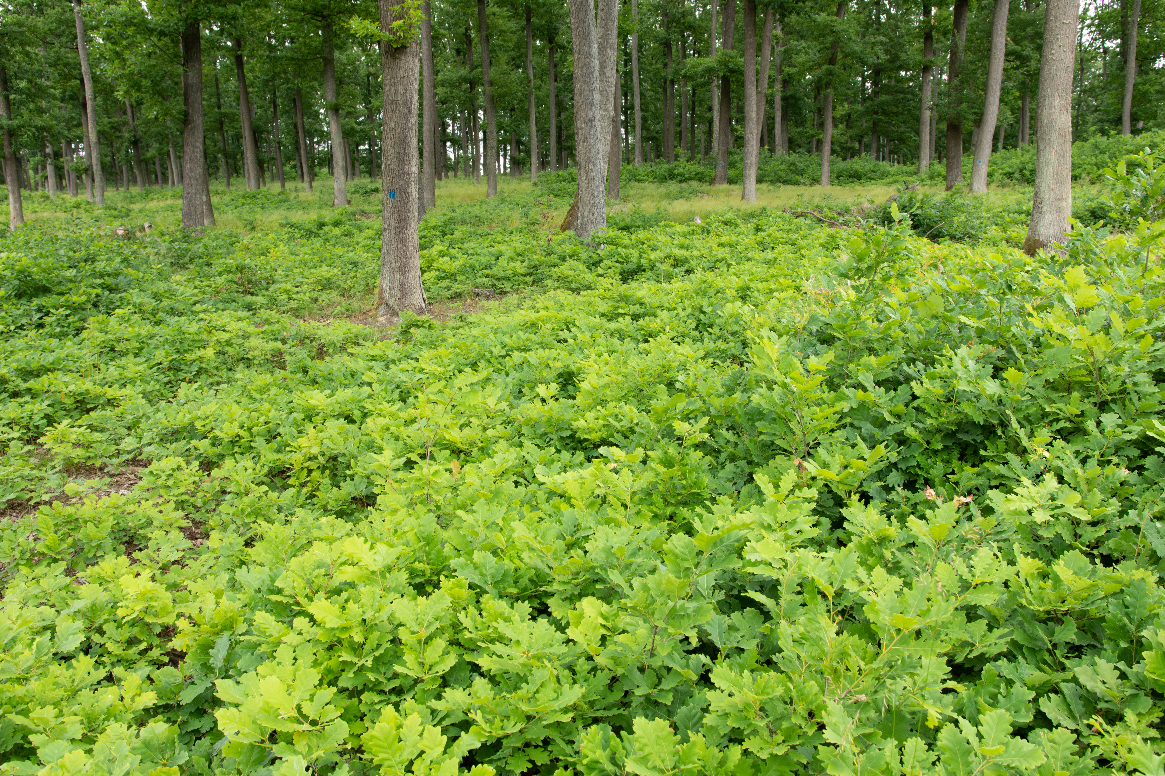
Čo povedať na záver?
Prioritou do budúcnosti zostáva zachovať trvalo udržateľné hospodárenie v lesoch!
Na základe súčasných poznatkov je jednou zo správnych ciest prírode blízke hospodárenie, ktoré vychádza z poznania prírodných procesov.
Les je živá kniha, z ktorej by sme sa mali učiť!
Čítajme knihu prírody správne a naše lesy zachovajme budúcim generáciám v zmysle hesla otca lesníctva J.D. Matejovie:
„Zachovať lesy potomstvu, lebo oni sú predpokladom udržania života na Zemi.“

Slide 16
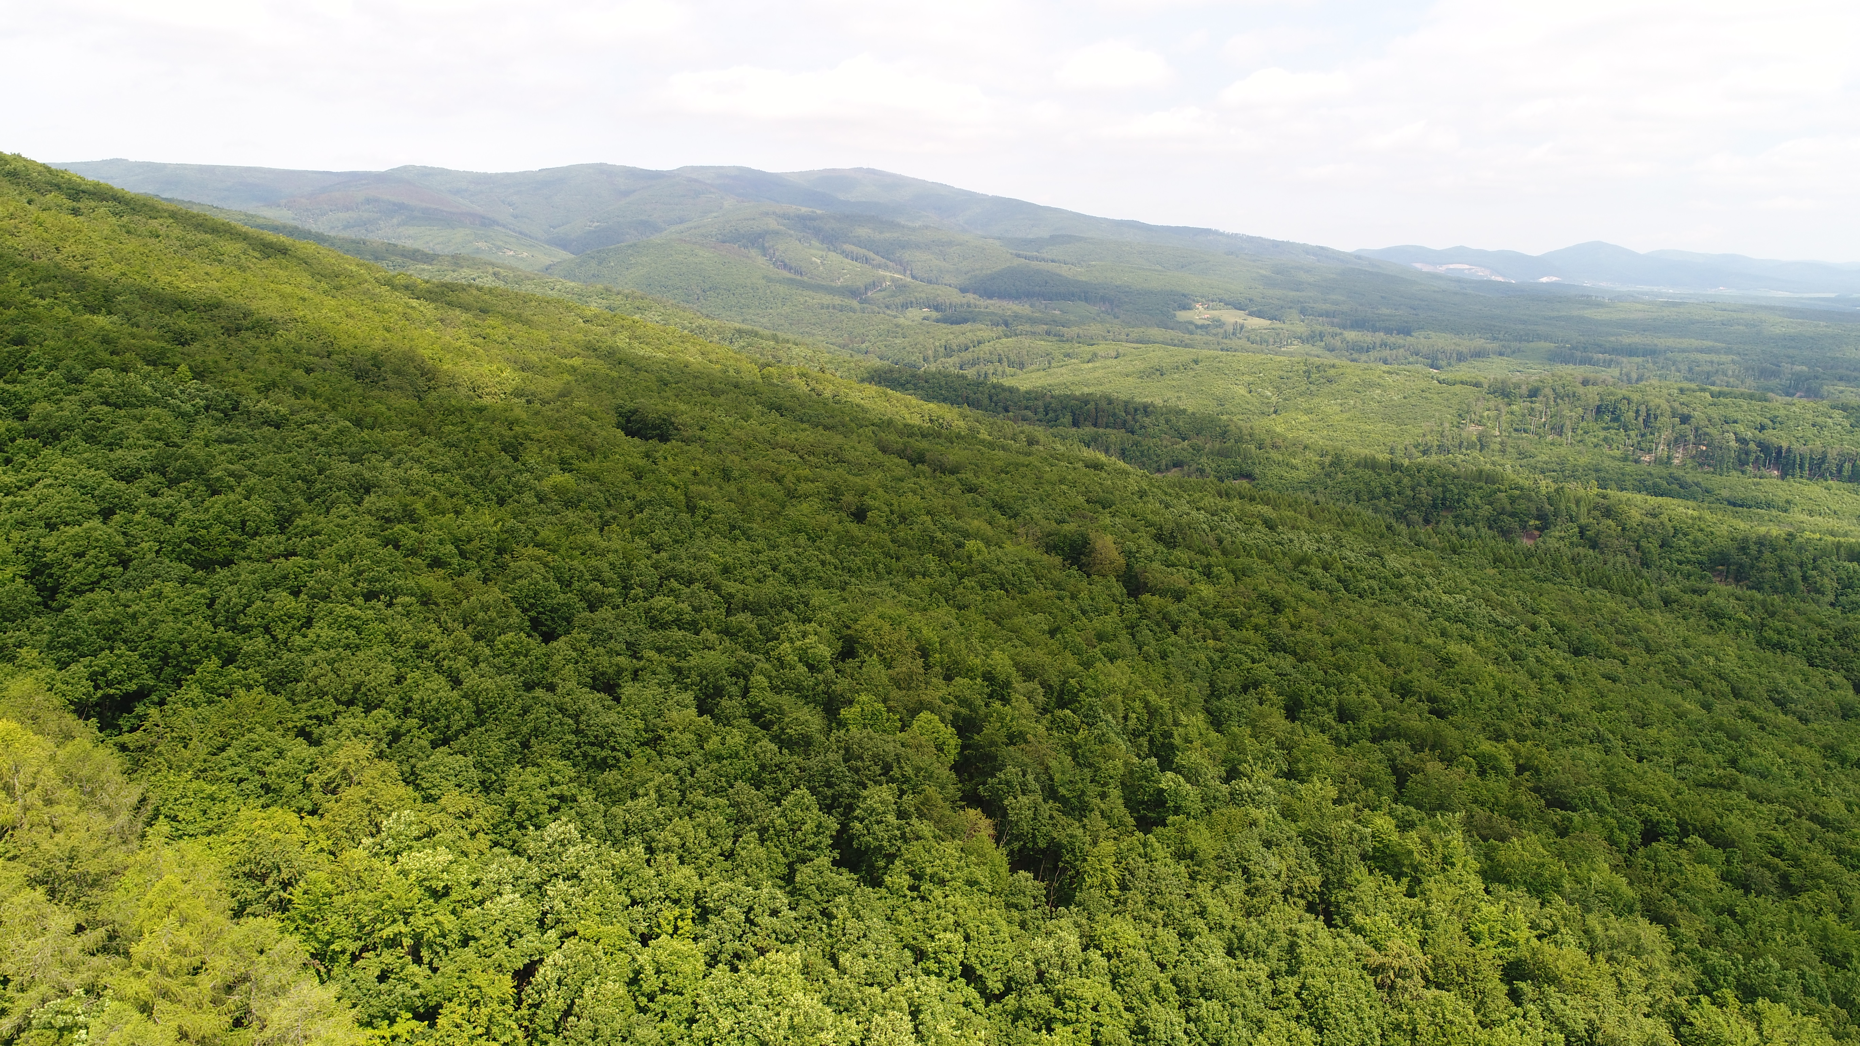
Ďakujem Vám za pozornosť.

